Slide 1
位置相关位置学习心得与体会
第一组：
陈佳琳
金镕
韩宇

Slide 2
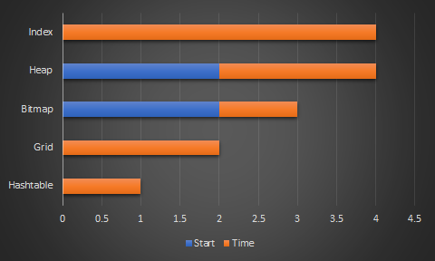

Slide 3
video

Slide 4
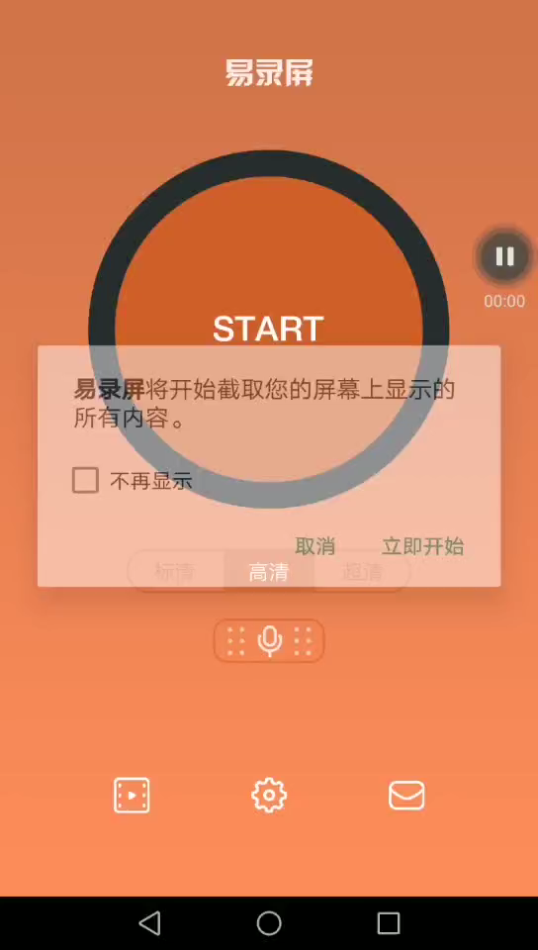

Slide 5
Day1&2

Slide 6
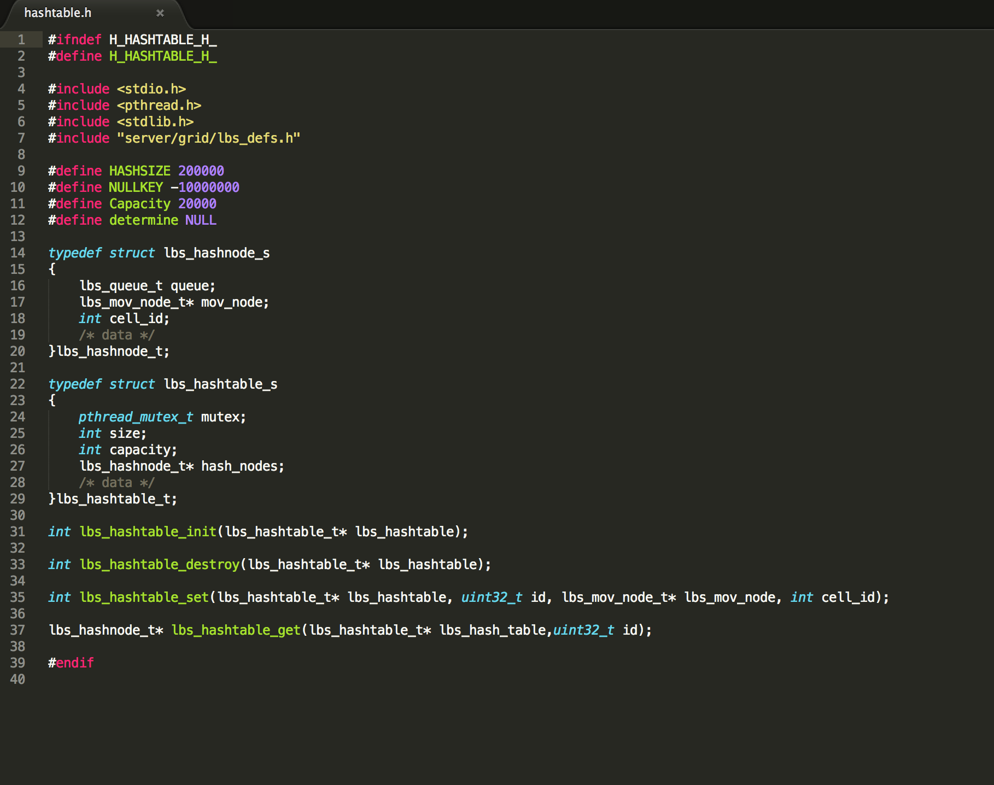
Hash-table

Slide 7
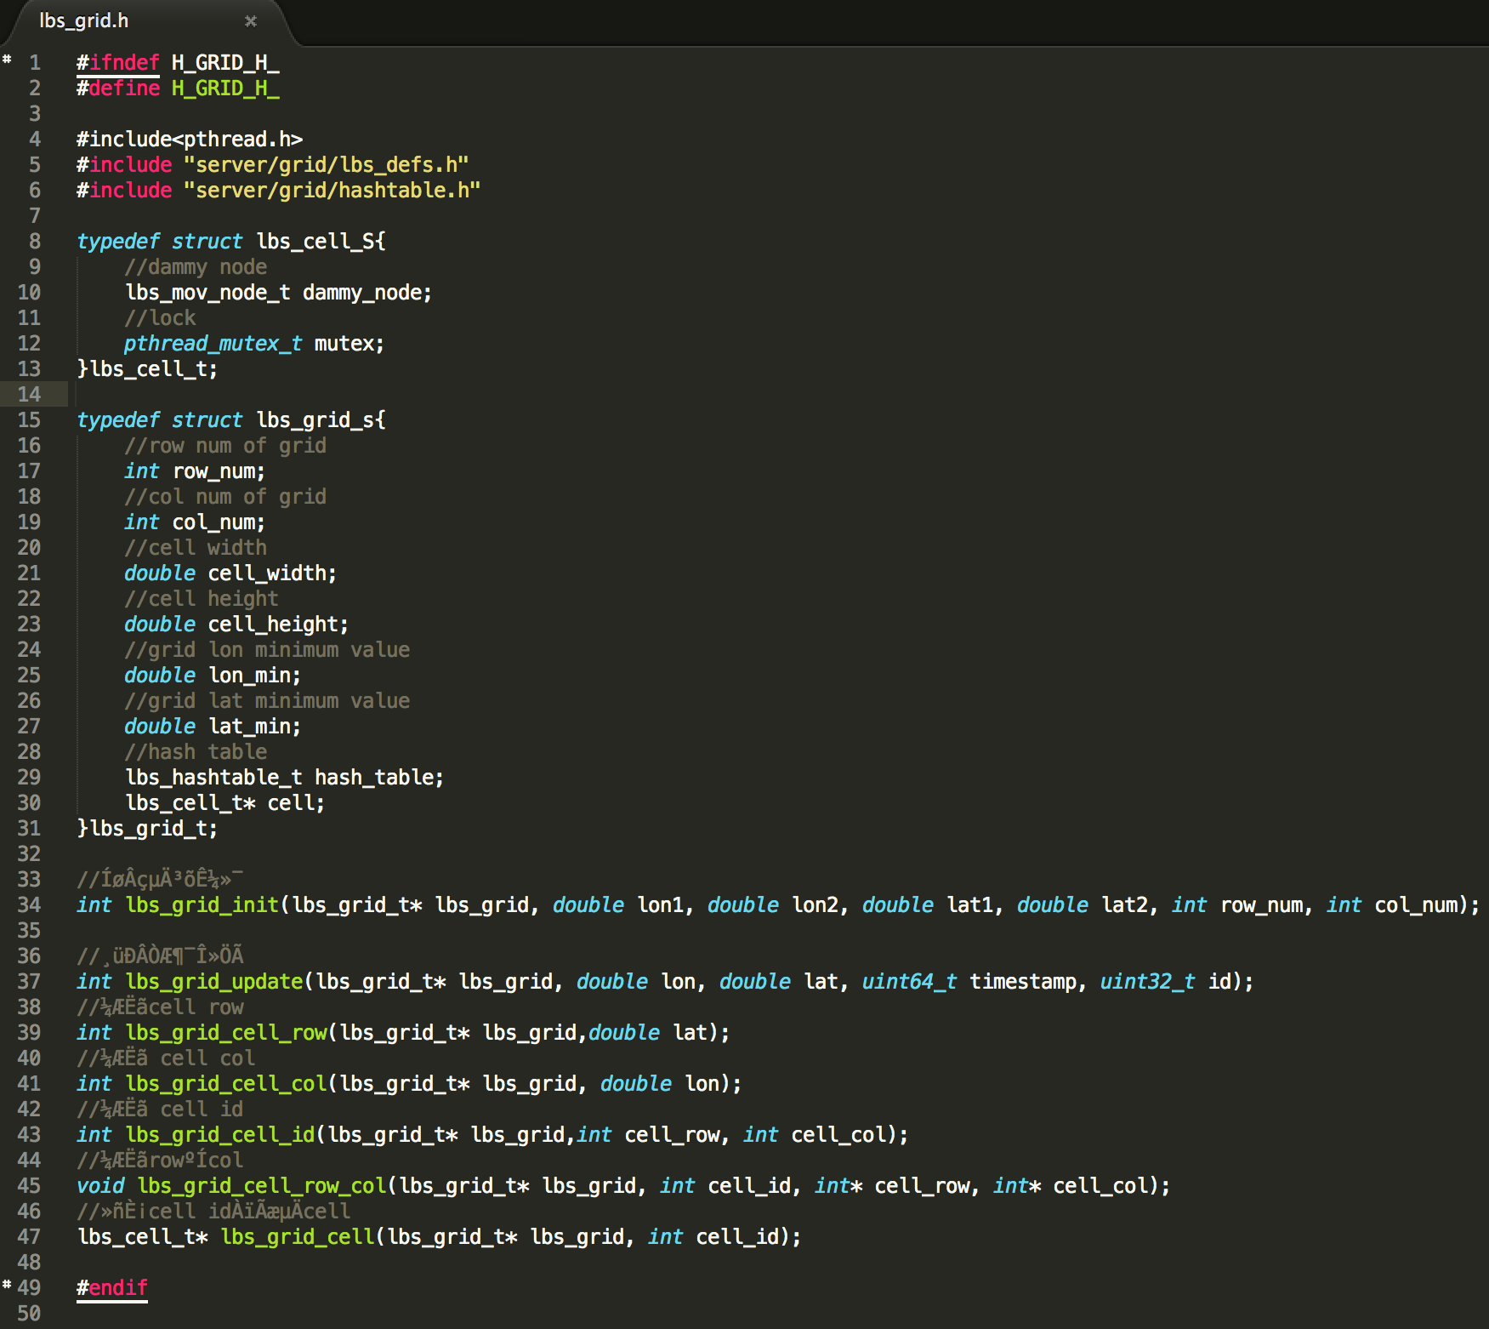
Grid

Slide 8
Day3&4

Slide 9
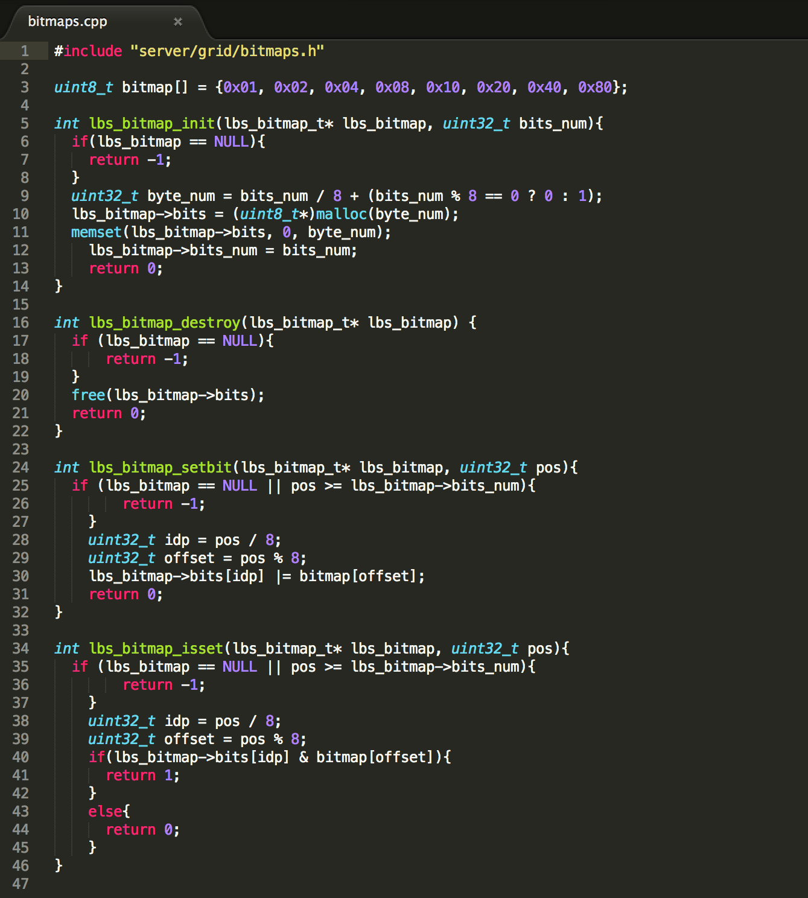
Bitmap

Slide 10
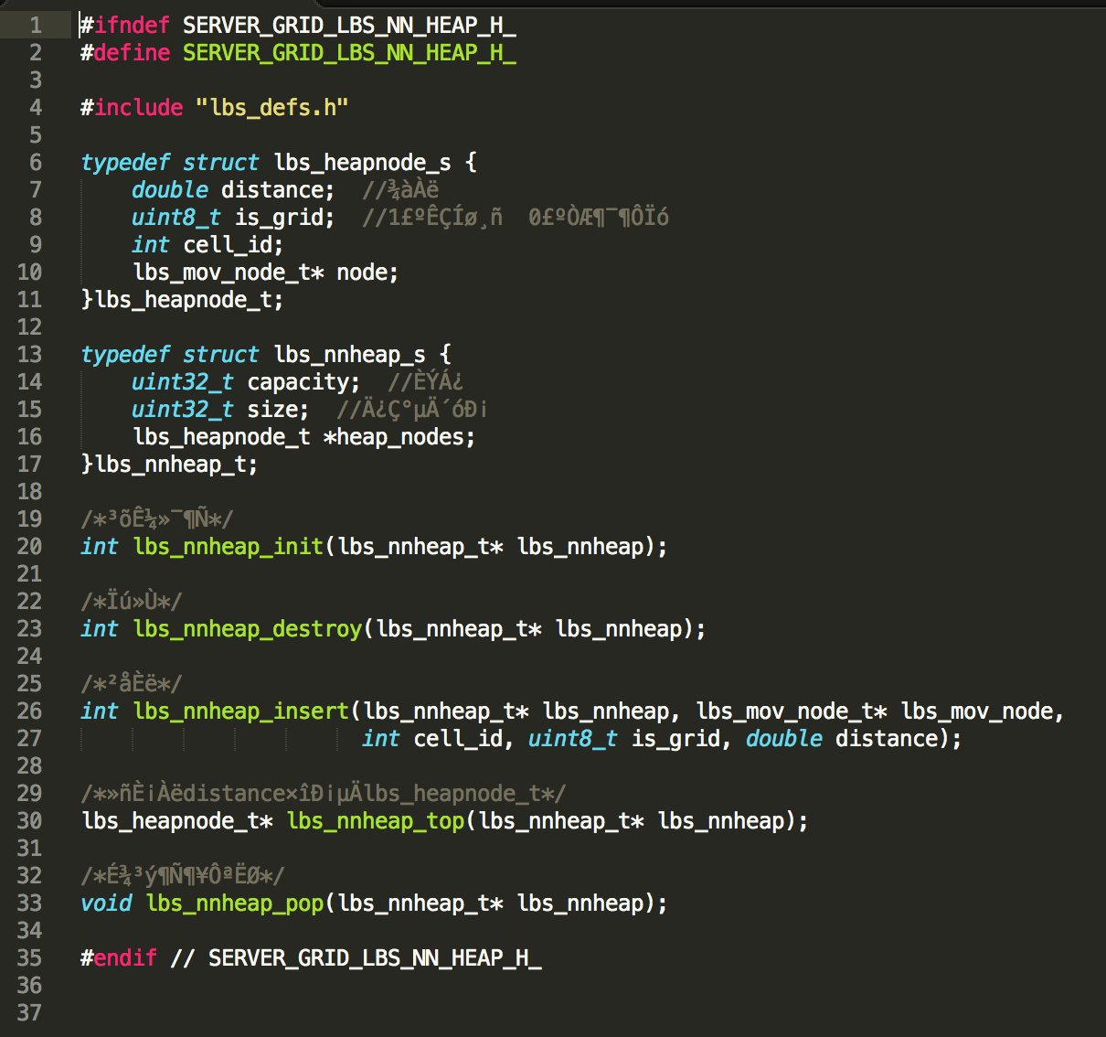
Heap

Slide 11
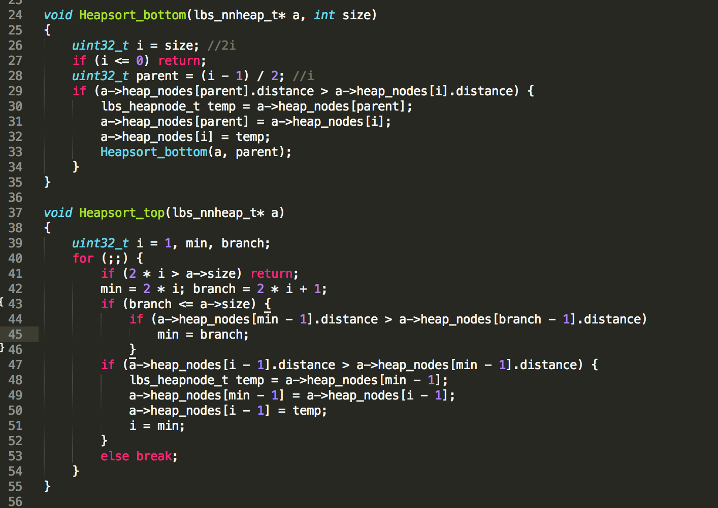

Slide 12
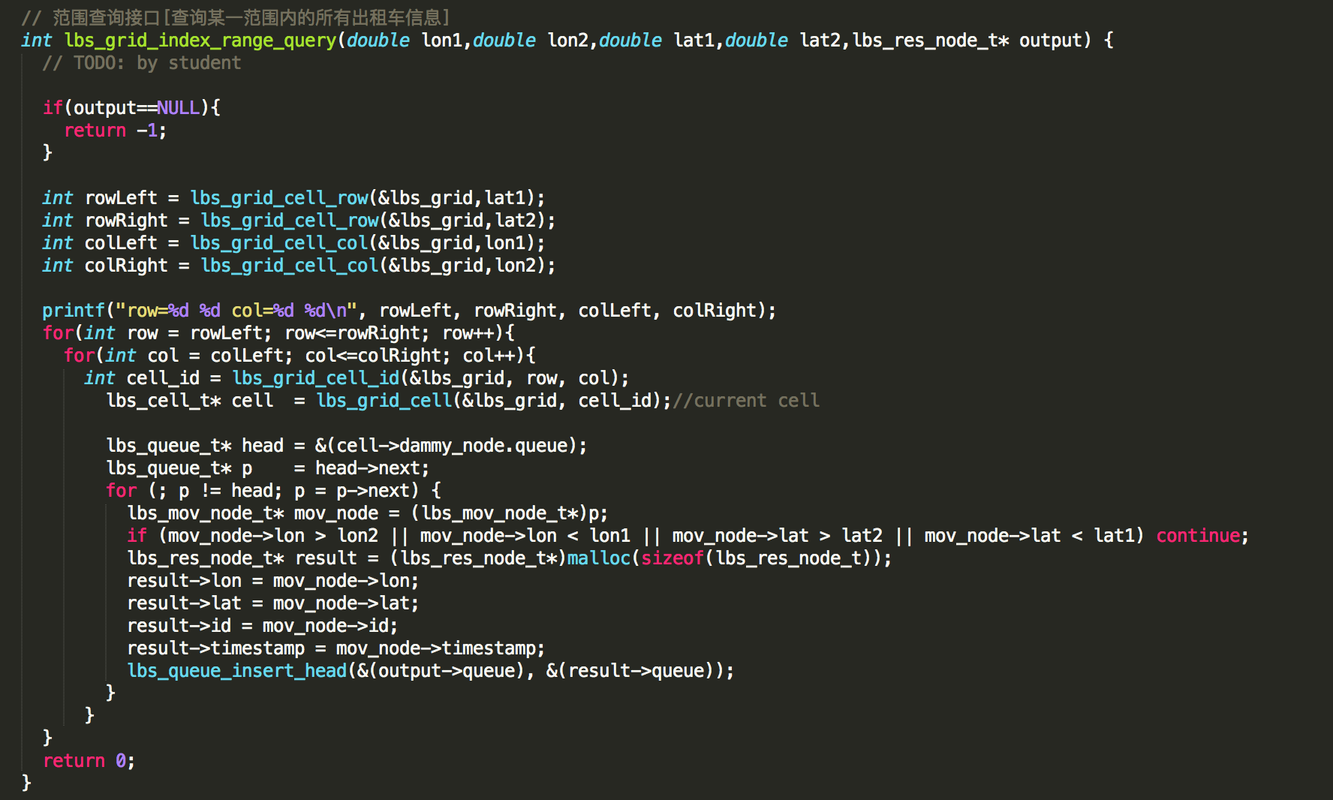
范围查询

Slide 13
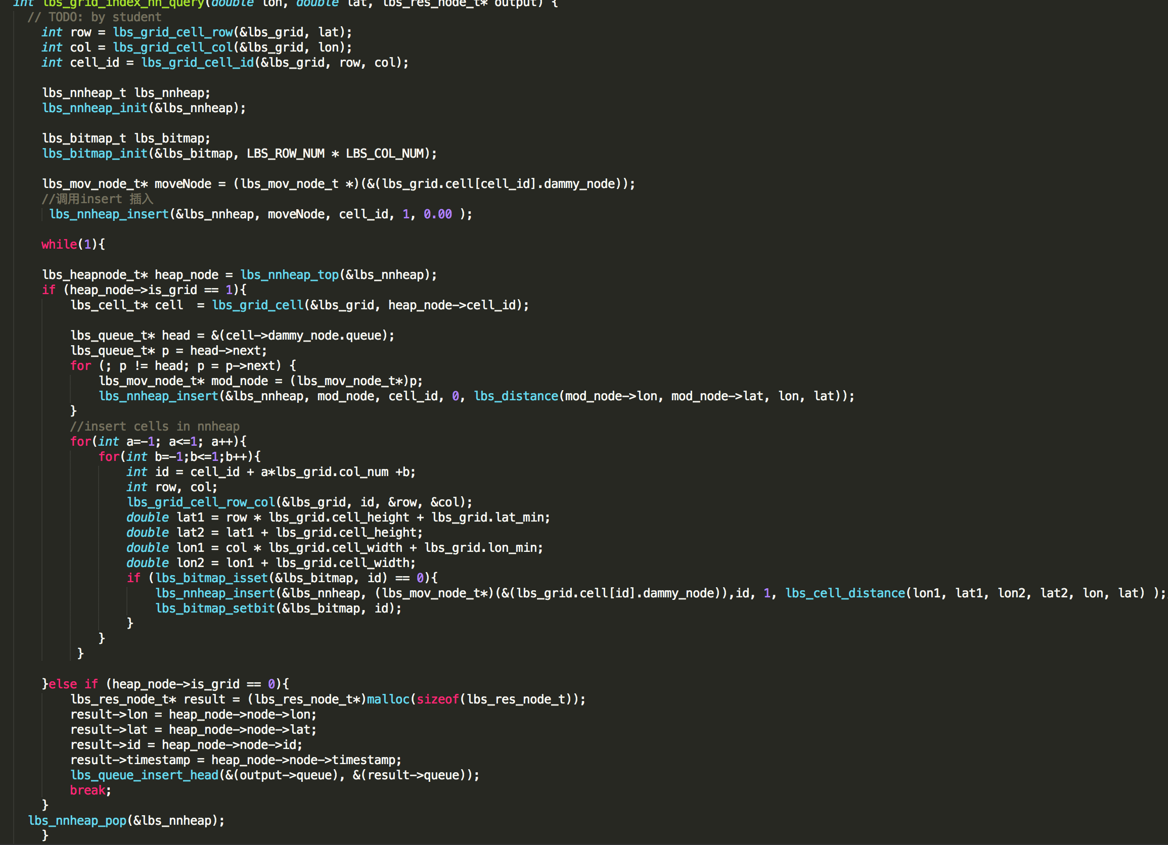
KNN

Slide 14
收获
代码编写：
规范化，合理化
文件的互相调用运用熟练
具体实现：
1、网格索引
2、双向链表、哈希表
3、heap 堆
4、KNN查询

